Slide 1
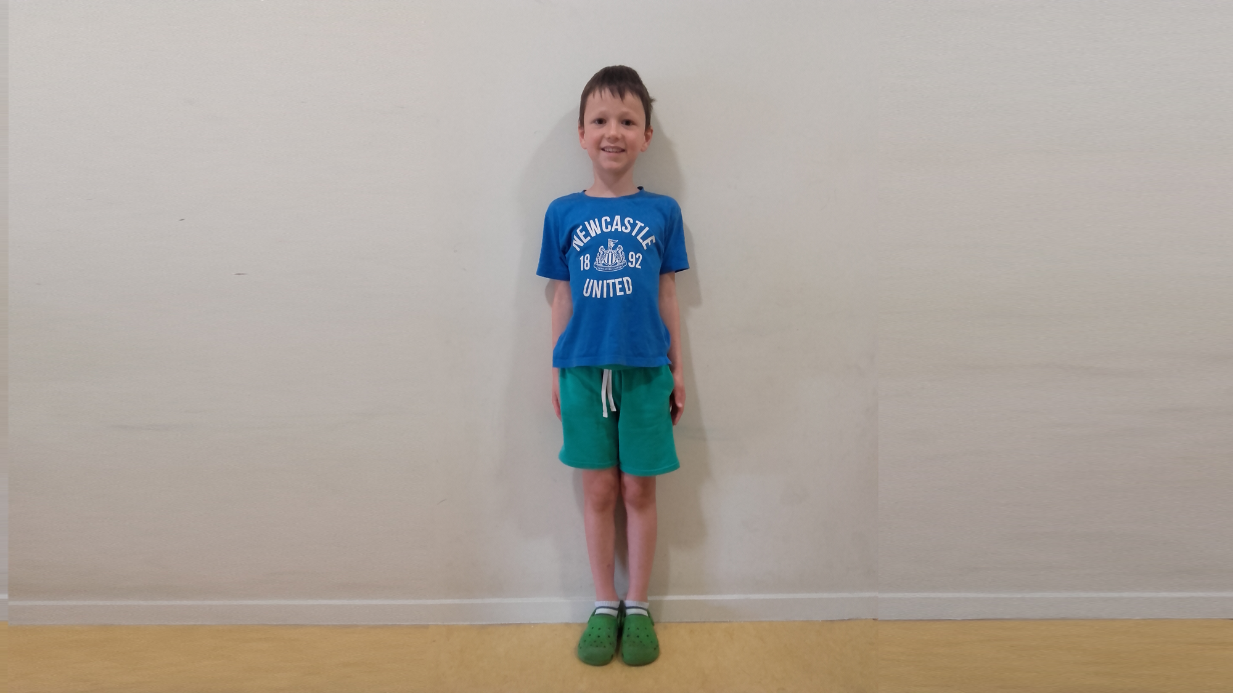
Dit is Nathan.
Je ziet hoe groot
hij is.

Slide 2
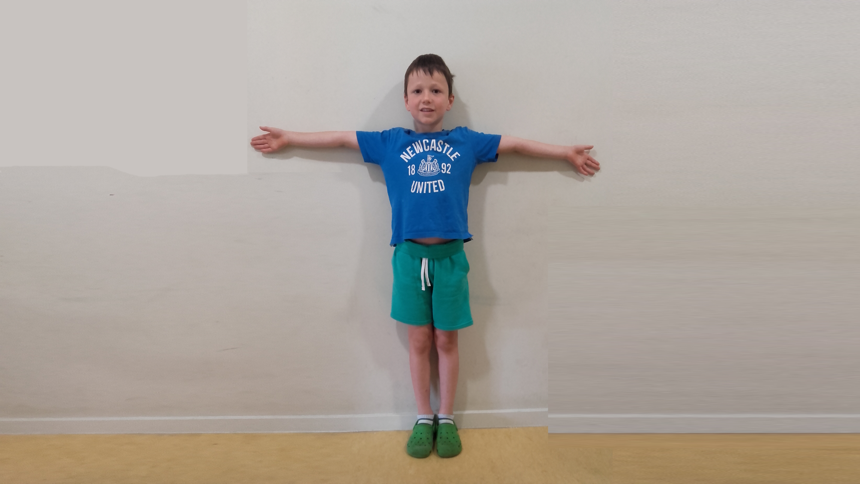
Van kop tot hak
is ongeveer
even lang als...
armen uitgestrekt

Slide 3
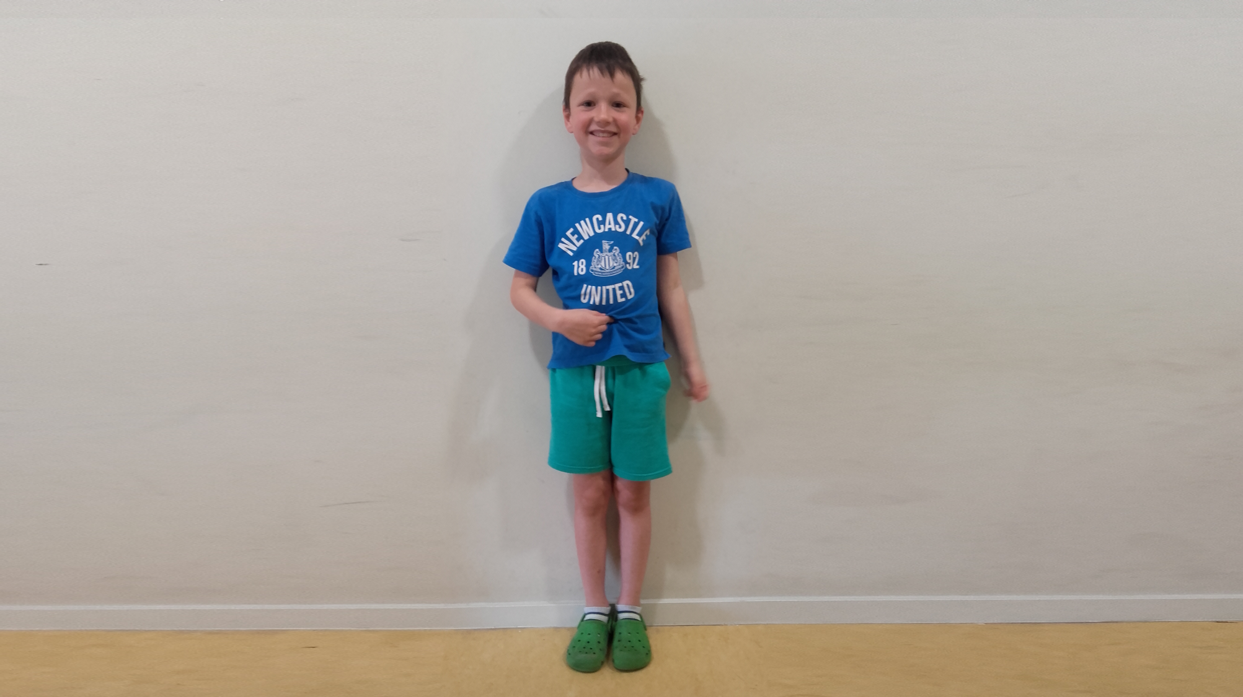
Zijn navel...
zit vlak boven
het midden.

Slide 4
Hoeveel keer
past zijn hoofd in zijn
lijf?
Zijn hoofd
past 6 keer in
zijn lijf.

Slide 5
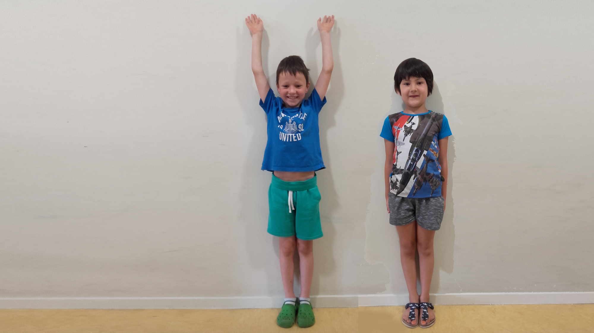
Is het bij jou
ook zo?
Grote Rekendag 2019
Frans van Galen, Marieke Bos
Nathan, Fiene

